Slide 1


Slide 2

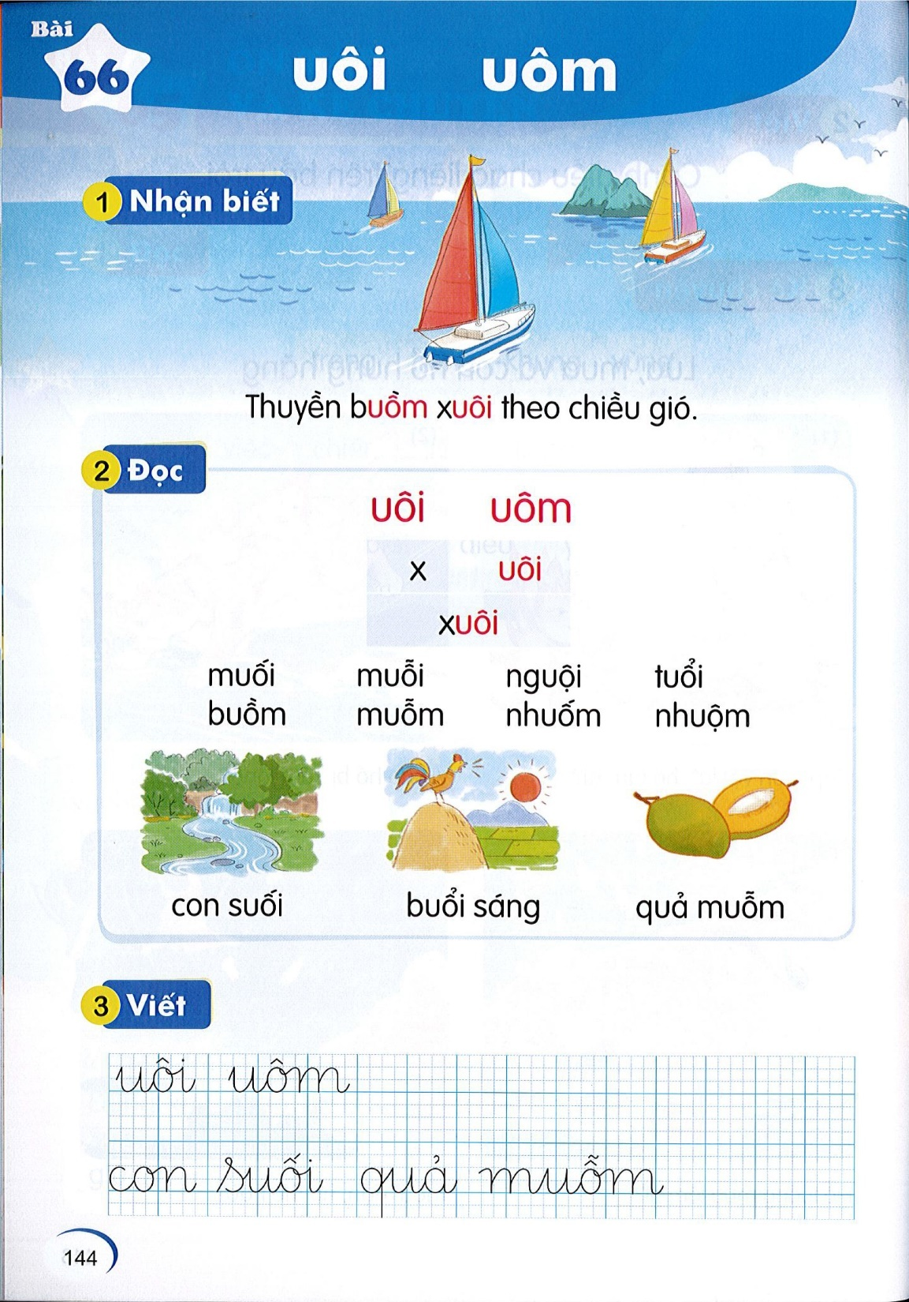
uôm
uôi
Thuyền buồm xuôi theo chiều gió.

Slide 3
Đọc
2
uôi
i
m
uô
uôm
uô

Slide 4
Đọc
2
uôi
uôm
x | uôi
xuôi
muối muỗi nguội tuổi
uôi
uôi
uôi
uôi
buồm muỗm nhuốm nhuộm
uôm
uôm
uôm
uôm

Slide 5

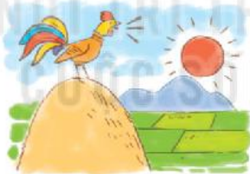
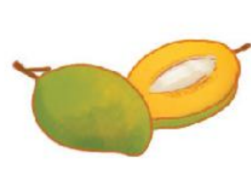
Đọc
2
uôi
con suối
quả muỗm
buổi sáng
uôm
uôi

Slide 6
Đọc
2
uôi
uôm
x | uôi
xuôi
muối muỗi nguội tuổi
buồm muỗm nhuốm nhuộm
con suối
buổi sáng
quả muỗm

